Slide 1
La Poule
qui Chante
Tristan DESPONT
Data Analyst
Données 2017
Mission d'expansion internationale
Notes:
Note slide : → Poser le cadre : qui je suis, quelle mission, quelles données.
SLIDE 1 — Titre Bonjour à tous. Tristan Despont, data analyst. Patrick m'a confié pour mission d’identifier nos meilleurs marchés à l'export. Pour ça, j'ai analysé 131 pays sur des données 2017, FAO et Banque Mondiale. Je vais vous présenter ma démarche et mes recommandations. → Cadre + mission

Slide 2
01
Contexte & Données
Objectifs de la mission, variables collectées et sources
Notes:
Note slide : → Transition simple, laisser la slide respirer.
SLIDE 2 — Divider 01 Commençons par le contexte et les données. → Transition

Slide 3


Contexte & Objectif
Le défi
Notre objectif
Identifier parmi 131 pays les marchés les plus accessibles et rentables pour lancer une stratégie d'exportation ciblée.
Regrouper les pays par profils similaires grâce à l'analyse de données, puis scorer les meilleures opportunités.
Notes:
Note slide : → Le défi + l'objectif. Pas de jargon, rester business.
SLIDE 3 — Contexte & Objectif On est bien implantés en France. Pour continuer à croître, il faut regarder à l'international. Parmi 131 pays, lesquels sont vraiment accessibles pour nos poulets bio ? L'objectif : regrouper les pays par profils similaires, puis scorer les meilleures opportunités. → Défi + objectif

Slide 4
Choix des variables — logique PESTEL
Dimension | Variables retenues | Source
Politique | Stabilité politique (stab_politique) | Banque Mondiale
Économique | PIB/hab, Facilité des affaires (ease_business) | Banque Mondiale
Social | Population, Taux d'urbanisation | Banque Mondiale
Économique / Marché | Affordability (pouvoir d'achat alimentaire) | FAO
Sectoriel | Disponibilité alimentaire, Production/hab, Import/hab | FAO
Commerce | Taux de dépendance aux importations (TDI = imports/dispo) | Calculé
Notes:
Note slide : → Justifier les choix de variables avec la logique métier.
SLIDE 4 — PESTEL Pour choisir mes variables, je me suis appuyé sur le cadre PESTEL. Un bon marché export pour nous c'est un pays stable, solide économiquement, avec des consommateurs qui ont les moyens du bio, et qui importe déjà de la volaille. J'ai retenu 11 variables qui couvrent ces dimensions. → Logique métier derrière les variables

Slide 5

Les données collectées
131
11
2
90%
pays analysés
variables
sources
pop. mondiale couverte
Sources utilisées
Features engineered
FAO — Disponibilité alimentaire, Production, Imports, Affordability (prog. FIES) Banque Mondiale — PIB/hab, Stabilité politique, Ease of business, Urbanisation, Population
prod_par_hab Production de poulet par habitant (kg/hab) import_par_hab Imports de poulet par habitant (kg/hab) tdi Trade Dependency Index = imports / dispo alimentaire croissance Croissance démographique moyenne sur 5 ans
Le poulet représente 90% du marché mondial de la volaille — les données FAO volaille sont donc représentatives.
Notes:
Note slide : → 131 pays, 2 sources, 90% pop mondiale, 90% poulet = légitimité des données.
SLIDE 5 — Données 131 pays, 11 variables, 2 sources. 90% de la population mondiale couverte. Et un chiffre important : le poulet représente 90% du marché mondial de la volaille — les données FAO sont donc pleinement représentatives de notre activité. J'ai aussi construit 4 variables calculées dont les imports par habitant et le Trade Dependency Index. → 90% pop, 90% poulet = légitimité

Slide 6
02
Réduction de dimension (ACP) & Clustering
Méthodologie d'analyse et choix techniques
Notes:
Note slide : → Transition méthodologie. Rassurer : "je vais rester accessible".
SLIDE 6 — Divider 02 Voyons maintenant comment j'ai traité ces données. → Transition méthodo

Slide 7

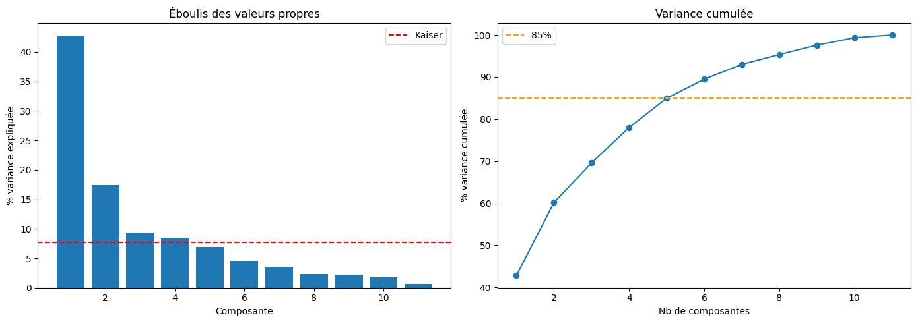
ACP — Réduction de dimension
En clair
L'ACP réduit 11 variables en quelques axes synthétiques, sans perdre l'essentiel de l'information. 5 composantes retenues → Seuil 85% de variance expliquée F1 (42.8%) Niveau de développement F2 (17.4%) Dépendance commerciale
Notes:
Note slide : → ACP = simplifier sans perdre. 85% variance, F1 = développement, F2 = dépendance commerciale.
SLIDE 7 — ACP 11 variables, 131 pays — c'est illisible en l'état. L'ACP permet de réduire cette complexité en quelques axes synthétiques. J'ai retenu 5 composantes qui expliquent 85% de l'information. Les deux axes principaux : F1 représente le niveau de développement, F2 la dépendance commerciale d'un pays. → ACP = simplifier. F1 développement, F2 dépendance

Slide 8
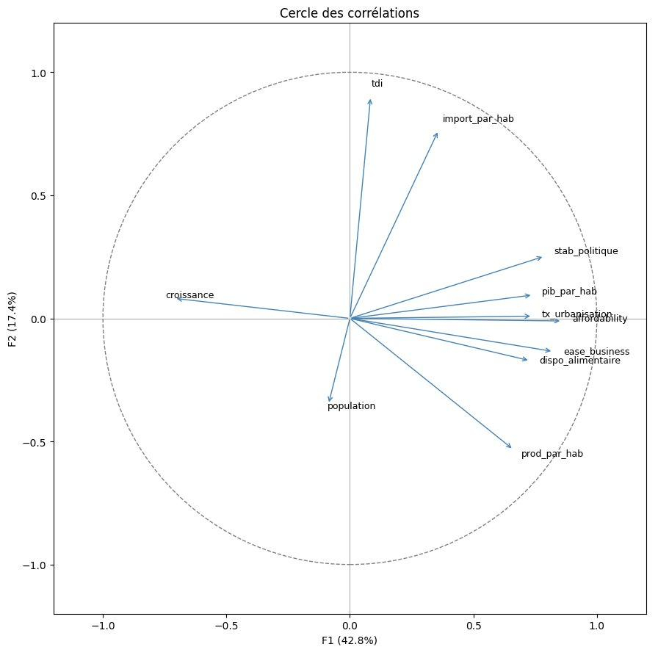
ACP — Cercle des corrélations
F1 — Niveau de développement (42.8%)
→ droite : PIB/hab, affordability, ease_business, urbanisation, dispo alimentaire, stab. politique
→ gauche : croissance démographique
F2 — Dépendance commerciale (17.4%)
→ haut : TDI, import_par_hab (forte dépendance imports)
→ bas : population, prod_par_hab (pays autosuffisants / grands producteurs)
Notes:
Note slide : → Droite = riches, haut = importateurs. Notre cible sera en haut à droite.
SLIDE 8 — Cercle des corrélations Ce graphique confirme l'interprétation. Droite : pays riches et stables. Gauche : forte croissance démographique. Haut : pays qui importent massivement. Bas : grands producteurs autosuffisants. Notre cible sera logiquement en haut à droite. → Droite = riches, haut = importateurs

Slide 9
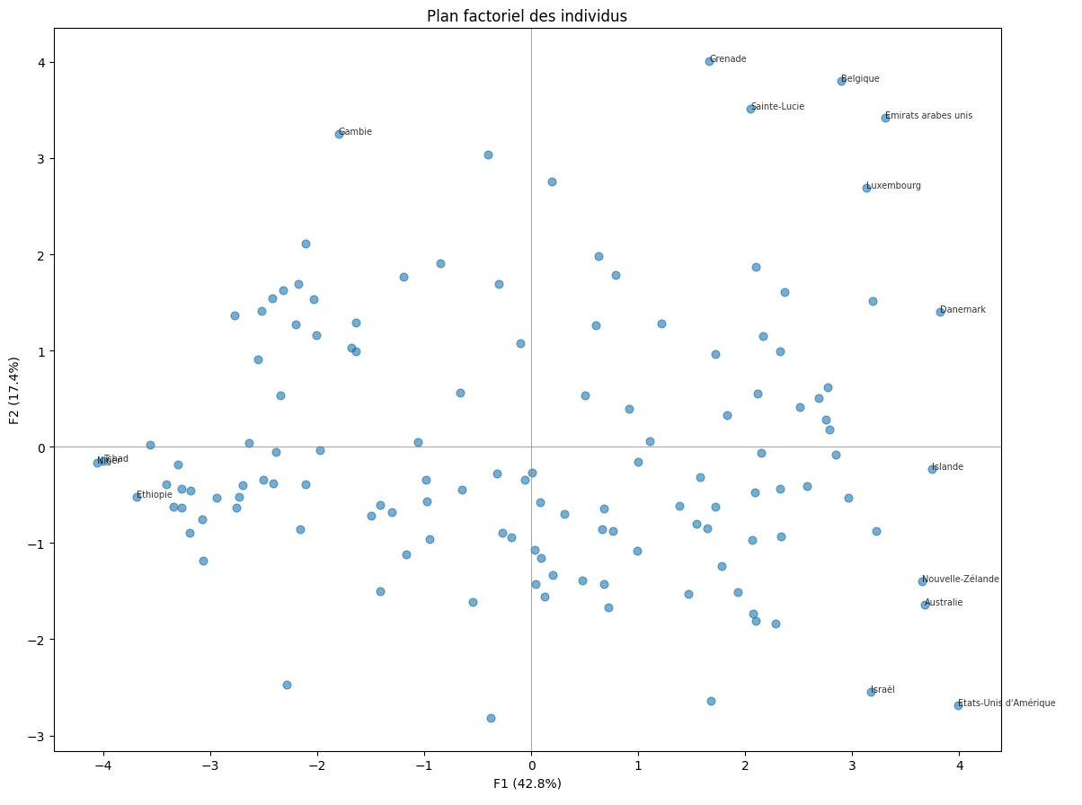
Plan factoriel — 131 pays
F1 (axe horizontal) Niveau de développement F2 (axe vertical) Dépendance commerciale → pays riches importateurs en haut à droite
Notes:
Note slide : → Structure visible à l'œil. Haut droite = notre zone d'intérêt.
SLIDE 9 — Plan factoriel En projetant nos 131 pays, la structure apparaît clairement. Des groupes naturels se dessinent. On voit déjà ce groupe en haut à droite qui cumule richesse et dépendance aux imports — c'est là qu'on va aller. → Structure visible, zone cible en haut à droite

Slide 10
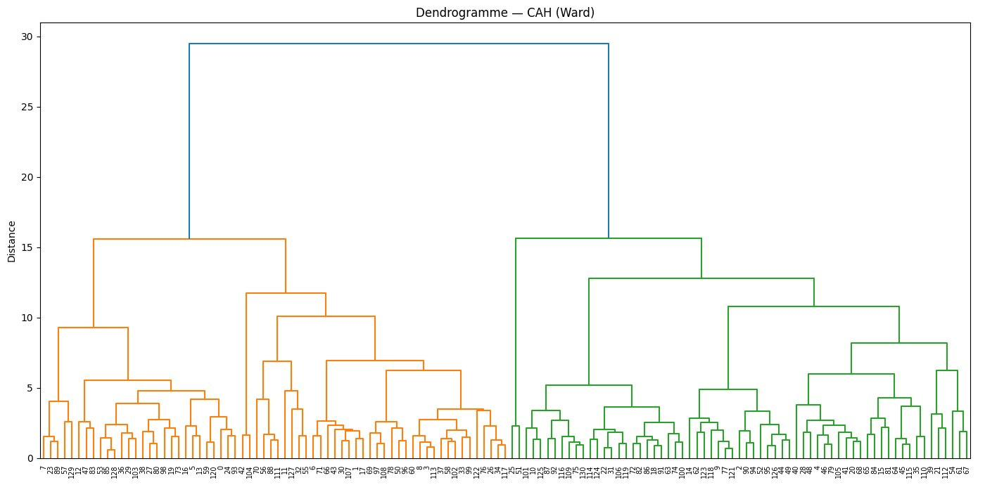
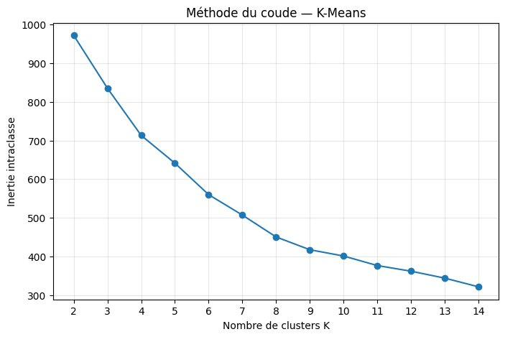
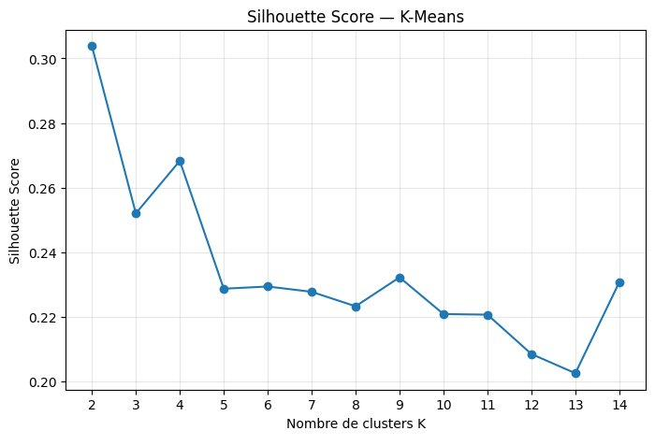

Clustering — Méthode & Choix de K
CAH — pour estimer K
K-Means & Silhouette Score — validation de K=4
K = 4 retenu — Confirmé par la méthode du coude ET le score de silhouette. K-Means retenu — Clusters plus compacts et homogènes que la CAH, meilleure interprétabilité métier.
Notes:
Note slide : → CAH pour trouver K, K-Means pour le résultat final. K=4 validé doublement.
SLIDE 10 — Clustering Pour formaliser ces groupes, j'ai utilisé deux algorithmes. La CAH d'abord, pour identifier le bon nombre de clusters — le dendrogramme suggère 4. Ensuite le K-Means, confirmé par la méthode du coude et le score de silhouette. K=4, retenu. Le K-Means produit des clusters plus homogènes que la CAH — c'est la méthode que j'ai gardée. → CAH pour K, K-Means pour le résultat. K=4 validé

Slide 11
03
Résultats
Les 4 clusters et leurs profils
Notes:
Note slide : → Transition résultats.
SLIDE 11 — Divider 03 Voici les résultats. → Transition

Slide 12
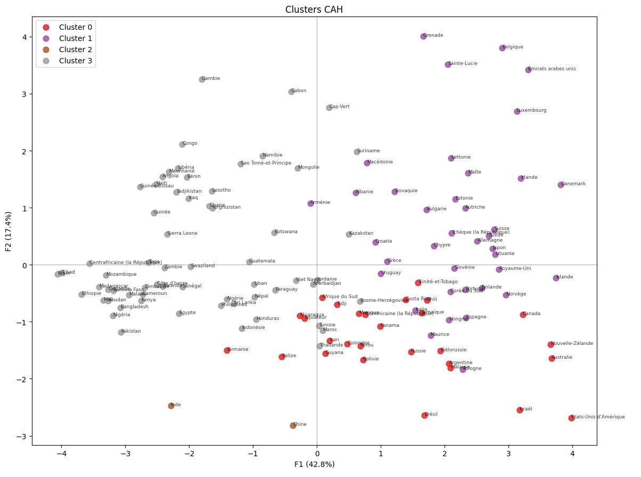
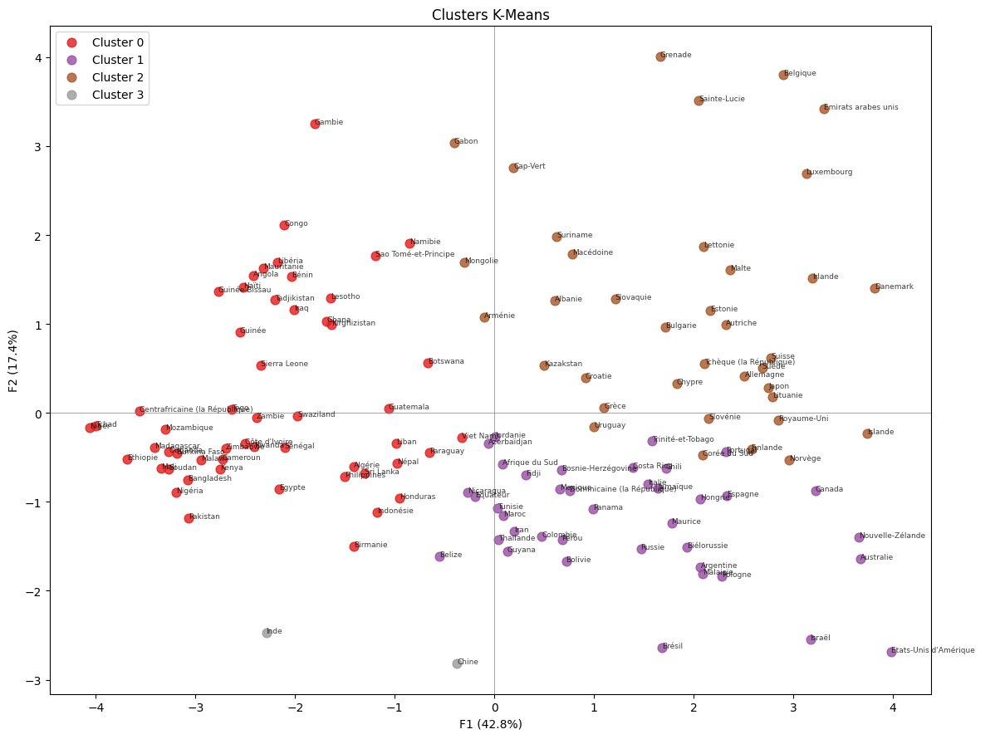
CAH vs K-Means — Pourquoi K-Means ?
CAH
K-Means — Retenu
K-Means retenu — clusters plus compacts et homogènes que la CAH.
Notes:
Note slide : → Slide technique, rester bref. K-Means = clusters plus resserrés.
SLIDE 12 — CAH vs KMeans Visuellement, la différence est claire : les clusters K-Means sont plus compacts et plus homogènes. C'est ce qui a motivé mon choix. → Bref, rester factuel

Slide 13
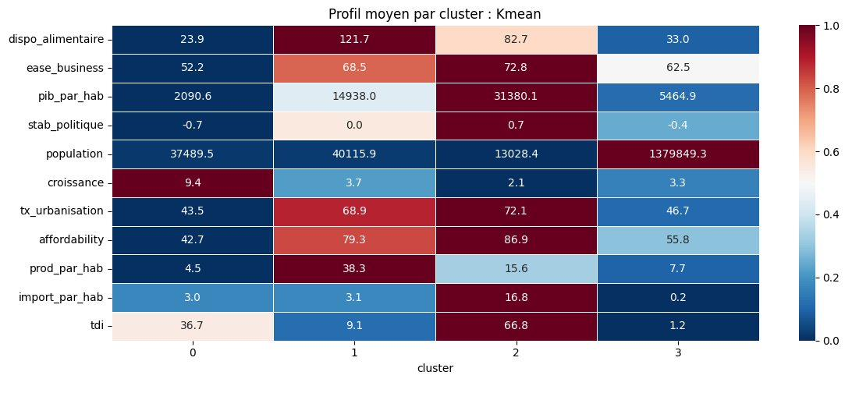
Profil moyen des 4 clusters
Cluster 0 En développement | Cluster 1 Développés autosuffisants | Cluster 2 Développés importateurs (cible) | Cluster 3 Chine & Inde
Valeurs normalisées 0–1. Cases foncées = valeurs élevées.
Notes:
Note slide : → Lecture rapide : foncé = élevé. Cluster 2 se distingue sur imports et affordability.
SLIDE 13 — Heatmap Cette heatmap donne le profil moyen de chaque cluster. Plus c'est foncé, plus la valeur est élevée. On voit immédiatement que le Cluster 2 se distingue — imports élevés, affordability forte. C'est notre cible. → Foncé = élevé. Cluster 2 se démarque

Slide 14

Cluster 0 — Pays en développement
53
2 091 $
9.4%
42.7
pays
PIB/hab moyen
croissance démo.
affordability
Exemples : Algérie, Angola, Éthiopie, Nigeria, Bangladesh, Pakistan, Birmanie…
Pourquoi ce cluster n'est pas notre cible :
PIB/hab très faible → pouvoir d'achat insuffisant pour des produits biologiques premium Instabilité politique → risques opérationnels et logistiques élevés Forte croissance démographique → pression sur la sécurité alimentaire, marché orienté vers les prix bas
Notes:
Note slide : → 53 pays pauvres, instables, prix bas. Pas notre marché.
SLIDE 14 — Cluster 0 53 pays en développement. PIB moyen à 2 091 dollars, affordability à 42. Pouvoir d'achat insuffisant, instabilité politique, marchés orientés prix bas. Ce n'est pas notre cible. → Pauvres, instables. Pas notre marché

Slide 15

Cluster 1 — Pays développés autosuffisants
39
14 938 $
38.3 kg
3.1 kg
pays
PIB/hab moyen
prod/hab moyen
import/hab moyen
Exemples : États-Unis, Canada, Australie, Brésil, Russie, Argentine, Norvège, Israël, Nouvelle-Zélande…
Pourquoi ce cluster n'est pas notre cible :
Production locale très élevée (38.3 kg/hab) → ces pays produisent eux-mêmes leur volaille, peu de place pour l'import TDI très faible (9.1%) → marché quasi-fermé aux importations de volaille Imports/hab quasi-nuls (3.1 kg) → peu de demande structurelle pour nos produits
Notes:
Note slide : → Riches mais autosuffisants. Produisent eux-mêmes, pas besoin d'importer.
SLIDE 15 — Cluster 1 39 pays développés, PIB solide. Mais ils produisent eux-mêmes — 38 kilos par habitant, imports quasi nuls à 3,1 kilos. États-Unis, Canada, Australie... Riches mais autosuffisants. Pas de porte d'entrée pour nous. → Riches mais fermés aux imports

Slide 16

Cluster 3 — Cas particulier : Chine & Inde
Chine
Inde
Population : 1.41 Md hab.
PIB/hab : 12 556 $
Population : 1.38 Md hab.
PIB/hab : 2 278 $
2ème économie mondiale, production avicole massive, marché très concurrentiel
Très faible consommation de volaille, sensibilité culturelle et religieuse forte
Pourquoi ces pays sont isolés :
Leur poids démographique exceptionnel les place hors du périmètre d'une stratégie d'export initiale. Une étude dédiée serait nécessaire pour envisager ces marchés à long terme.
Notes:
Note slide : → Outliers population. Hors périmètre pour l'instant.
SLIDE 16 — Cluster 3 Deux pays seulement : Chine et Inde. 1,4 milliard d'habitants chacun. Leur poids démographique les isole structurellement. Ce sont des marchés hors périmètre pour une stratégie d'export initiale — ils nécessiteraient une étude dédiée. → Outliers démographiques. Hors périmètre

Slide 17

Cluster 2 — Pays développés importateurs
⭐ Notre cible
37
31 380 $
86.9
16.8 kg
pays
PIB/hab moyen
affordability
import/hab moyen
Exemples : Allemagne, Japon, Royaume-Uni, Émirats arabes unis, Australie, Canada, Suède, Danemark…
Pourquoi ce cluster est notre cible :
Pouvoir d'achat élevé → capacité à payer une prime pour du biologique Forte dépendance aux imports → marché ouvert, habitude d'acheter à l'étranger (16.8 kg/hab) Environnement business favorable → facilité contractuelle, cadre réglementaire prévisible
Notes:
Note slide : → 37 pays riches, gros importateurs, environnement favorable. Notre cible évidente.
SLIDE 17 — Cluster 2 ⭐ Notre cible : 37 pays développés importateurs. PIB à 31 380 dollars, affordability à 86,9, imports à 16,8 kilos par habitant. Des pays riches, qui ont le pouvoir d'achat pour du bio premium, qui importent massivement, dans un environnement business favorable. Allemagne, Japon, Émirats, Danemark... C'est là que nous devons aller. → 37 pays riches + gros importateurs = notre cible

Slide 18
04
Préconisations
Scoring des marchés et recommandations
Notes:
Note slide : → Transition préconisations. On passe du "quoi" au "où exactement".
SLIDE 18 — Divider 04 Maintenant : dans quel ordre y aller ? → Transition préconisations

Slide 19
Méthode de scoring — Cluster 2
Chaque pays du Cluster 2 reçoit un score composite basé sur 4 critères, normalisés entre 0 et 1 (MinMaxScaler).
30%
25%
25%
20%
Affordability
Import / habitant
Population
Ease of business
Capacité des consommateurs à acheter des produits alimentaires
Habitude d'importer de la volaille — mesure directe de la demande
Taille du marché potentiel
Facilité à faire du commerce — cadre légal et administratif
Note : le TDI a été exclu car redondant avec import/hab (corrélation 0.62)
Notes:
Note slide : → 4 critères, poids justifiés. TDI exclu car redondant avec import/hab.
SLIDE 19 — Scoring Pour prioriser les 37 pays, j'ai construit un score composite sur 4 critères : affordability à 30%, imports par habitant à 25%, population à 25%, ease of business à 20%. Le TDI a été exclu — il est trop corrélé aux imports par habitant, ce serait redondant. → 4 critères, TDI exclu car redondant

Slide 20
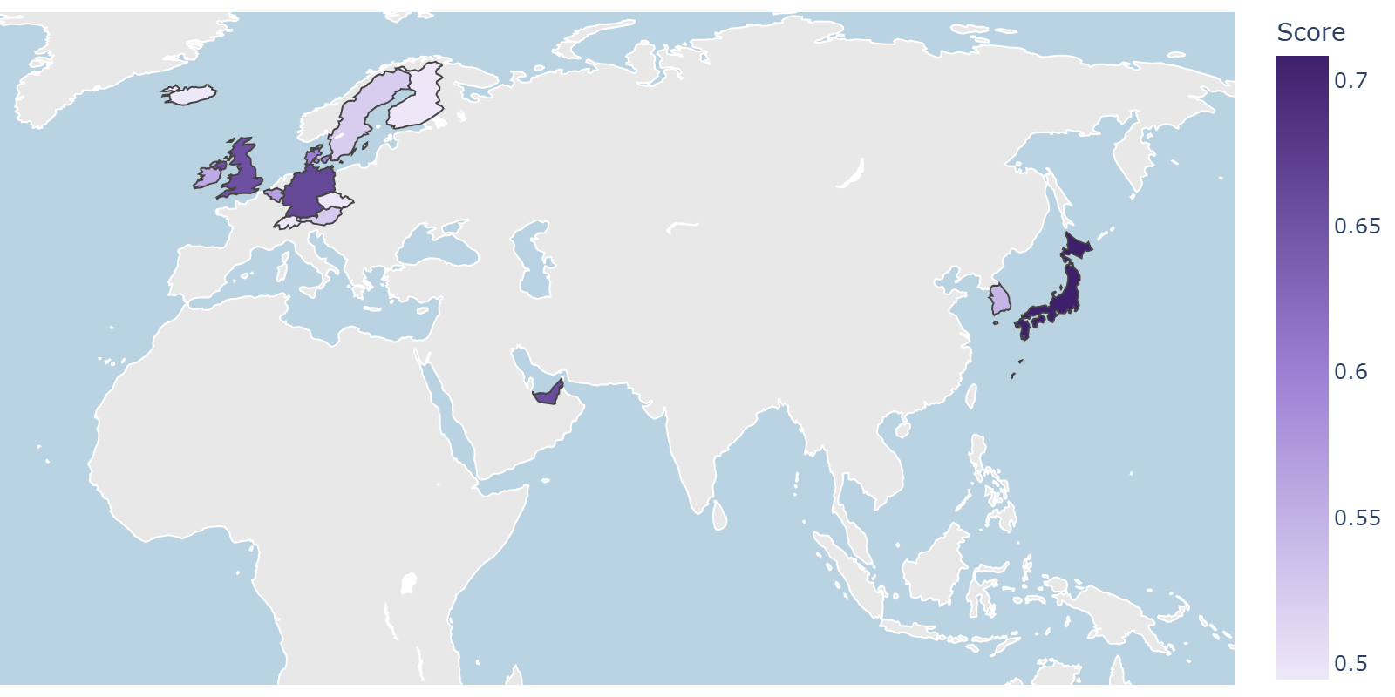
Top 15 pays recommandés
1
Japon
0.708
2
Allemagne
0.662
3
Émirats arabes unis
0.656
4
Royaume-Uni
0.653
6. Belgique • 7. Sainte-Lucie • 8. Irlande • 9. Corée du Sud • 10. Autriche
5
Danemark
11. Suède • 12. Rép. Tchèque • 13. Finlande • 14. Islande • 15. Suisse
0.600
Intensité = score composite (affordability 30%, import/hab 25%, population 25%, ease of business 20%)
Notes:
Note slide : → Japon, Allemagne, Émirats = podium. Justifier chaque choix en 1 phrase.
SLIDE 20 — Top 15 Le Japon arrive premier — grand marché, dépendance structurelle aux imports, affordability solide. L'Allemagne deuxième — leader européen, excellent ease of business. Les Émirats complètent le podium — petit pays mais imports par habitant exceptionnellement élevés. Royaume-Uni et Danemark dans le top 5. Les 10 suivants — Belgique, Irlande, Corée du Sud, pays nordiques — constituent une deuxième vague à envisager. → Podium Japon/Allemagne/Émirats. Justifier en 1 phrase chacun

Slide 21



Répartition géographique des marchés cibles
Les 37 pays du Cluster 2 se concentrent majoritairement en Europe occidentale, avec des opportunités en Asie-Pacifique et Moyen-Orient.
Europe occidentale
Asie-Pacifique
Amériques & autres
Allemagne, UK, Belgique, Danemark,
Suède, Suisse, Autriche, Finlande,
Irlande, Islande, Rép. Tchèque…
Japon, Corée du Sud,
Australie, Nouvelle-Zélande,
Israël…
Canada, États-Unis, Argentine,
Émirats arabes unis,
Maurice, Trinité-et-Tobago…
* France retirée de l'analyse (marché domestique)
Notes:
Note slide : → 3 zones : Europe (proximité), Asie-Pacifique (premium), Moyen-Orient (imports élevés).
SLIDE 21 — Carte Géographiquement, trois zones ressortent. L'Europe occidentale — notre zone de proximité naturelle. L'Asie-Pacifique — marchés premium, plus complexes logistiquement. Le Moyen-Orient — fort pouvoir d'achat, très forte dépendance aux imports alimentaires. → Europe (proximité), Asie (premium), Moyen-Orient (imports)

Slide 22
Synthèse — 3 messages clés
Un clustering solide et validé
1
131 pays segmentés en 4 groupes cohérents via ACP + K-Means. Score silhouette satisfaisant, résultats interprétables et alignés avec la réalité économique mondiale.
Un marché cible clairement identifié
2
Le Cluster 2 (37 pays développés importateurs) cumule pouvoir d'achat élevé, forte dépendance aux imports (16.8 kg/hab) et environnement business favorable.
Des préconisations actionnables
3
Top 15 pays scorés et priorisés. Japon, Allemagne et Émirats arabes unis en tête — marchés à fort potentiel, prêts pour une étude de marché approfondie.
Notes:
Note slide : → 3 messages : clustering validé, cible identifiée, préconisations actionnables.
SLIDE 22 — Synthèse Trois messages. Un : le clustering est solide, validé, cohérent avec la réalité économique mondiale. Deux : notre cible est claire — 37 pays développés importateurs, toutes les conditions sont réunies. Trois : des préconisations actionnables — un top 15 priorisé, avec le Japon, l'Allemagne et les Émirats en tête. → 3 messages : validé, ciblé, actionnable

Slide 23
Merci.
Tristan DESPONT Data Analyst — La Poule qui Chante Mission : Expansion Internationale
Des questions ?
131 pays • 11 variables • 4 clusters • Top 15 marchés
Notes:
Note slide : → Remercier, ouvrir sur la suite, inviter les questions.
SLIDE 23 — Questions Merci pour votre attention. Cette analyse pose les bases d'une stratégie export solide. La prochaine étape logique serait une étude de marché approfondie sur nos priorités — réglementation, concurrence, logistique. Je suis disponible pour vos questions. → Remercier, ouvrir sur la suite

Slide 24
Annexe — Dictionnaire des variables
Variable | Description | Unité | Source
dispo_alimentaire | Disponibilité alimentaire en volaille | kcal/hab/jour | FAO
ease_business | Score de facilité à faire des affaires | 0–100 | Banque Mondiale
pib_par_hab | PIB par habitant | USD | Banque Mondiale
stab_politique | Stabilité politique et absence de violence | –2.5 à +2.5 | Banque Mondiale
population | Population totale | milliers hab. | Banque Mondiale
tx_urbanisation | Part de la population urbaine | % | Banque Mondiale
affordability | Accès financier à l'alimentation | 0–100 | FAO (prog. FIES)
prod_par_hab | Production de volaille par habitant | kg/hab | Calculé FAO
import_par_hab | Imports de volaille par habitant | kg/hab | Calculé FAO
tdi | Trade Dependency Index (imports/dispo) | % | Calculé
croissance | Croissance démo. moyenne sur 5 ans | % | Calculé BM

